Slide 1
Google Colab の利用
埼玉大学大学院 情報工学PG 菅野円隆
2025/9/27

Slide 2
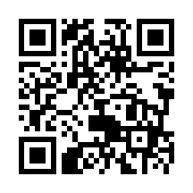
Google Colab
Google が提供する python プログラミング環境の一つ
  プログラミング環境を自分のパソコンで用意する必要がない
  深層学習なども実行可能
  Google アカウントが必要
Google Colab ページ
https://colab.research.google.com/?hl=ja

Slide 3
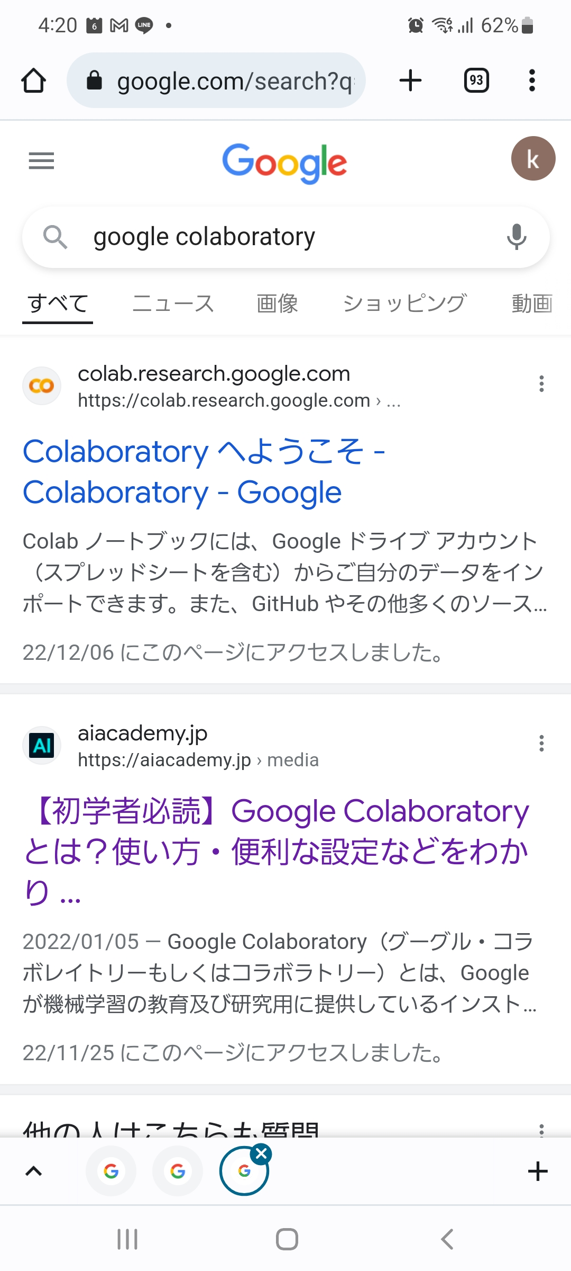
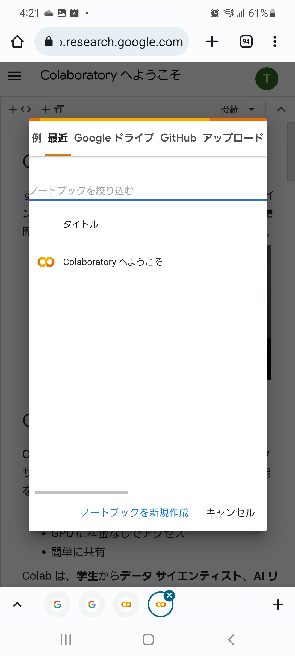
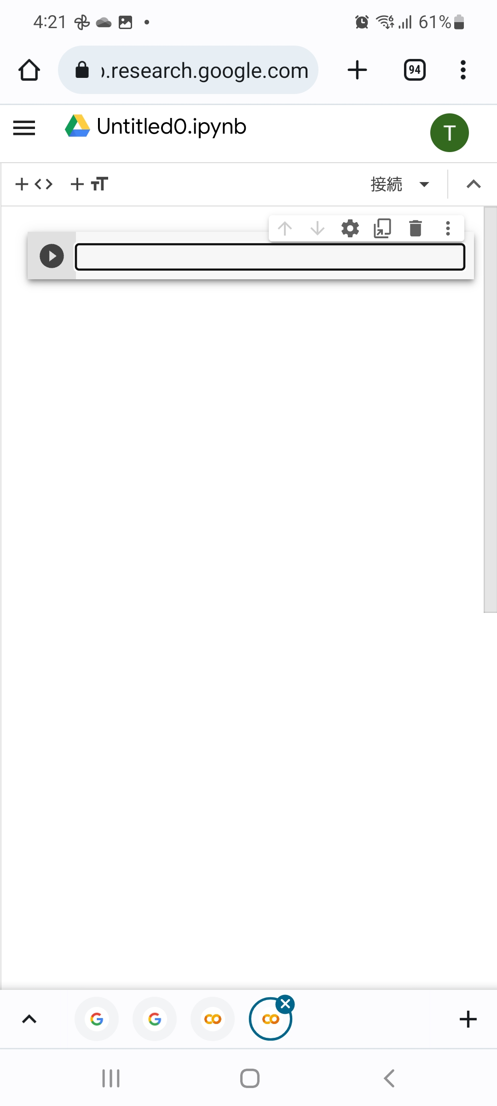
Google Colab へのアクセス
検索
アクセス
クリック
右の画面まで進むと python によるプログラミングが可能

